Slide 1
工作汇报
工作汇报
汇报人：李皎月 2018.10.19

Slide 2
Image Completion with Deep Learning
1.利用DCGAN生成图像
2.选择最恰当的图像填充

Slide 3
Image Completion with Deep Learning
Unsupervised Representation Learning with Deep Convolutional Generative Adversarial Networks
Alec Radford & Luke Metz at 2016
Semantic Image Inpainting with Deep Generative Models
Raymond A. Yeh*, Chen Chen*, Teck Yian Lim, Alexander G.Schwing, Mark Hasegawa-Johnson, Minh N.D at 2017

Slide 4
1.利用DCGAN生成图像

Slide 5
1.利用DCGAN生成图像
Generative Adversarial Nets
GAN是采用对抗方法生成数据的一种模型。它主要由生成模型（ Generative Model）和鉴别模型（Discriminative Model）两部分构成，它们两者之间采用对抗网络的思想进行工作。生成网络G的目标就是尽量生成真实的图片去欺骗鉴别网络D。而D的目标就是尽量把G生成的图片和真实的图片分别开来。这样，G和D构成了一个动态的“博弈过程”。

Slide 6
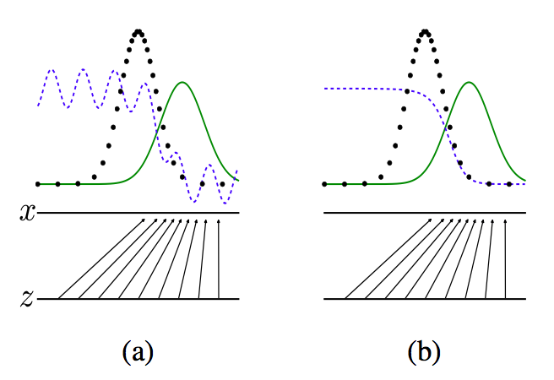
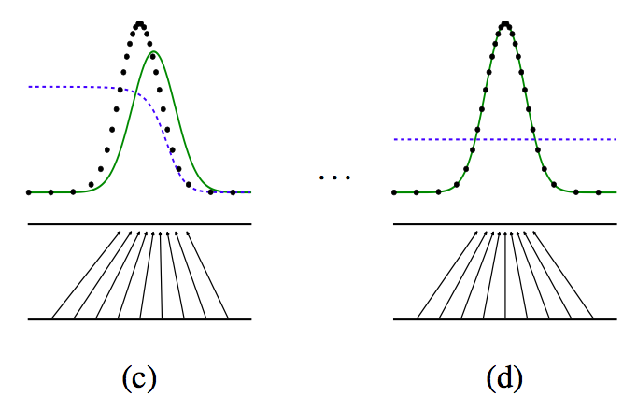
注：黑色的点表示真实图像的概率分布$p_{x}；$绿色的曲线表示生成模型的概率分布$p_{g}；$蓝色的虚线表示鉴别器的概率分布$p_{data}$。

Slide 7
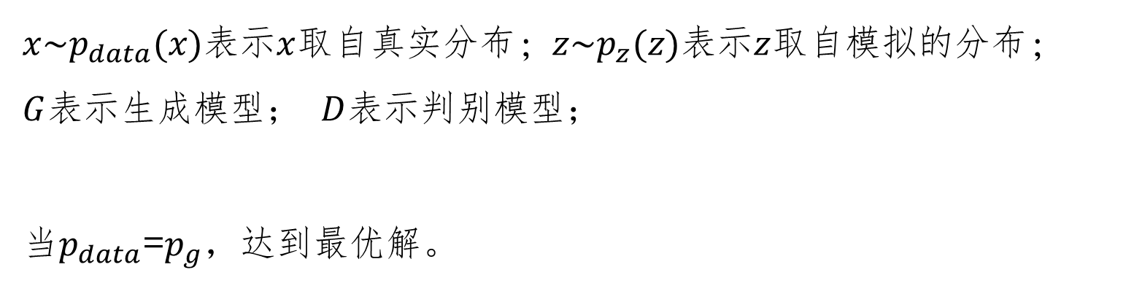
形式化
$\min_{G}\max_{D}$ =$E_{x\sim p_{data}(x)}[logD(x)]$+$E_{z\sim p_{z}(z)}[log⁡(1−D(G(z)))]$
$x\sim p_{data}(x)$表示$x$取自真实分布；$z\sim p_{z}(z)$表示$z$取自模拟的分布；
$G$表示生成模型； $D$表示判别模型；
当$p_{data}$=$p_{g}$，达到最优解。

Slide 8
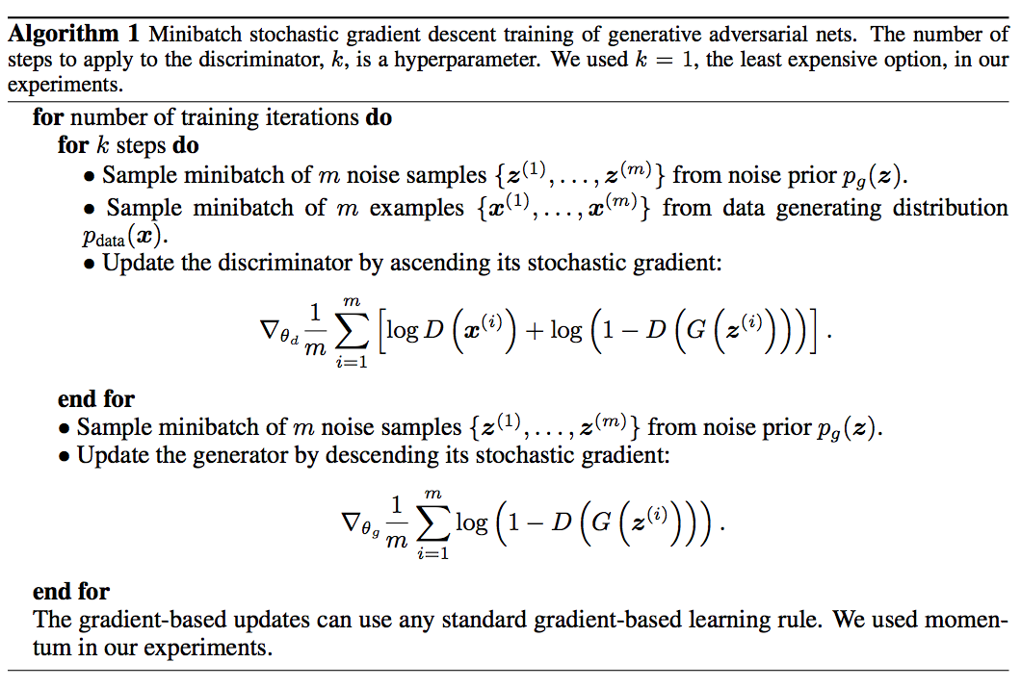

Slide 9
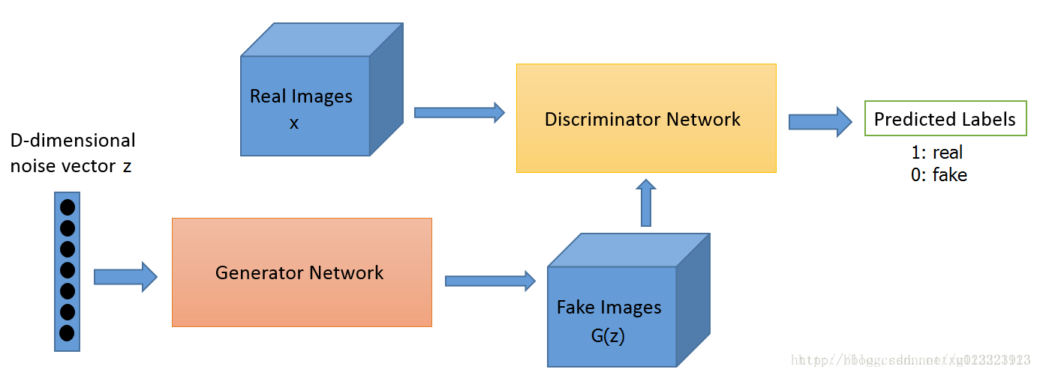
模型示意图

Slide 10
DCGAN 网络结构是把CNN与GAN结合的一种网络，是在生成对抗网络（GAN）的基础上拓展的深度卷积对抗生成网络，DCGAN的原理和GAN是一样的。不同点在单一的生成器和鉴别器中增加卷积层，使得模型更能表现图像的特征纹理。
DCGAN的具体结构变化将在下面进行具体说明。

Slide 11
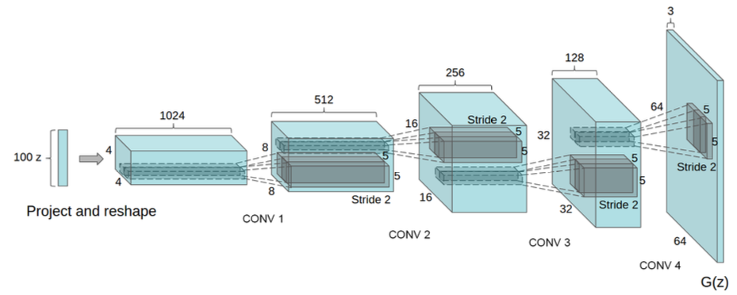
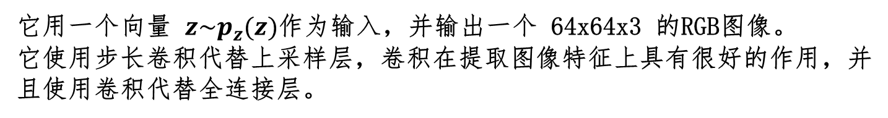
DCGAN generator used for LSUN scene model
它用一个向量 $z\sim p_{z}(z)$作为输入，并输出一个 64x64x3 的RGB图像。
它使用步长卷积代替上采样层，卷积在提取图像特征上具有很好的作用，并且使用卷积代替全连接层。

Slide 12
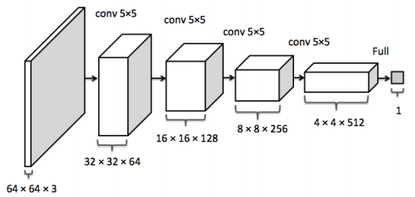
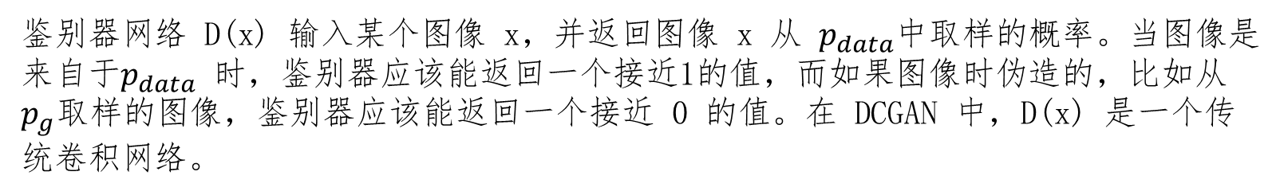
鉴别器卷积网络
鉴别器网络 D(x) 输入某个图像 x，并返回图像 x 从 $p_{data}$中取样的概率。当图像是来自于$p_{data}$ 时，鉴别器应该能返回一个接近1的值，而如果图像时伪造的，比如从 $p_{g}$取样的图像，鉴别器应该能返回一个接近 0 的值。在 DCGAN 中，D(x) 是一个传统卷积网络。

Slide 13
稳定的深度卷积GAN构架：
所有的pooling层使用步幅卷积（判别网络）和微步幅卷积（生成网络）进行替换。
在生成模型和判别模型中使用批量标准归一化，将特征层的输出归一化到一起，加速了训练，提升了训练的稳定性。
对于更深的构架去掉全连接隐藏层。
生成网络中所有层使用ReLU激活函数，除输出层以外，使用Tanh激活函数。
判别网络中的所有层使用LeakReLU激活函数，防止梯度稀疏。

Slide 14
2.选择最恰当的图像填充

Slide 15
选择最恰当的图片填充
经过上述过程，得到训练好的鉴别器D(x)和生成器G(z)，我们将利用它们进行图片的填充。在众多生成的编码z中，我们需要寻找出与破坏的图像“最接近”的编码z，再利用获得的z进行训练，从而生成模型G缺失的内容。

Slide 16
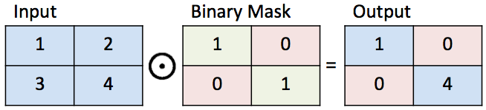
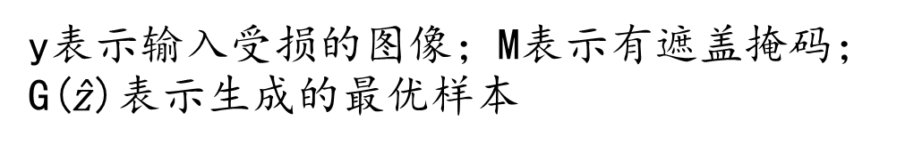
二进制标记的示意说明图
$$x_{reconstructed}=M⊙y+(1−M)⊙G(\hat{z})$$
y表示输入受损的图像；M表示有遮盖掩码；
$\text{G}\text{(}\hat{z}\text{)}$表示生成的最优样本

Slide 17
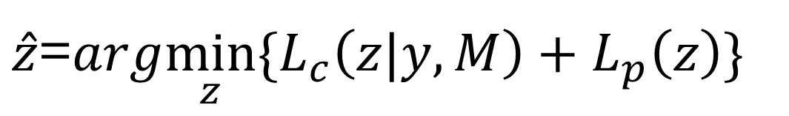
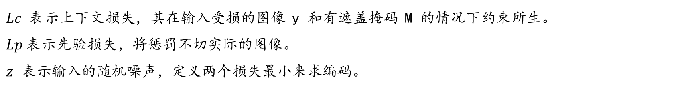
我们利用如下公式对最接近的编码$\hat{z}$进行定义：
$\hat{z}$=$arg\min_{z}{\{L_{c}\left(z|y,M\right)+L_{p}\left(z\right)\}}$
$L﷮c$ 表示上下文损失，其在输入受损的图像 y 和有遮盖掩码 M 的情况下约束所生。
$L﷮p$表示先验损失，将惩罚不切实际的图像。
$z$ 表示输入的随机噪声，定义两个损失最小来求编码。

Slide 18
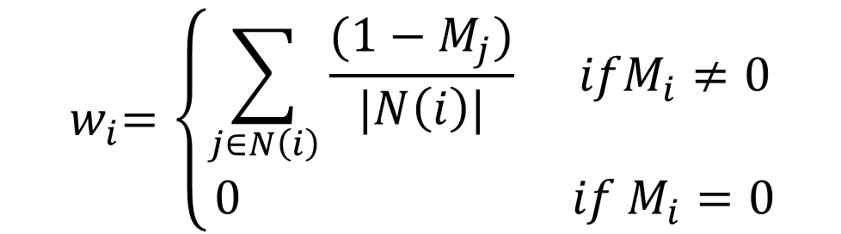
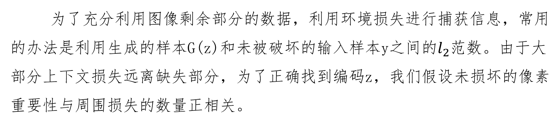
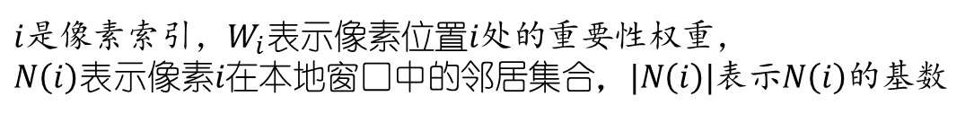
Context loss （上下文损失）
为了充分利用图像剩余部分的数据，利用环境损失进行捕获信息，常用的办法是利用生成的样本G(z)和未被破坏的输入样本y之间的$l_{2}$范数。由于大部分上下文损失远离缺失部分，为了正确找到编码z，我们假设未损坏的像素重要性与周围损失的数量正相关。
$${ w}_{i}=\left\{\begin{aligned}\sum_{j∈N\left(i\right)}{\frac{(1−M_{j})}{|N\left(i\right)|} ifM_{i}≠0} \\ 0 if{ M}_{i}=0\end{aligned}\right.$$
$i$是像素索引，$W_{i}表示像素位置i$处的重要性权重，
$N\left(i\right)表示像素i在本地窗口中的邻居集合，|N\left(i\right)|$表示$N\left(i\right)$的基数

Slide 19

综合考虑，将文本损失定义为恢复图像与未损坏部分之间的加权 “1 范数”差异，定义如下：
$$L_{c}(z|y,M)=||W⊙\left(G\left(z\right)−y\right)||_{1}$$
$⊙$表示元素乘法

Slide 20
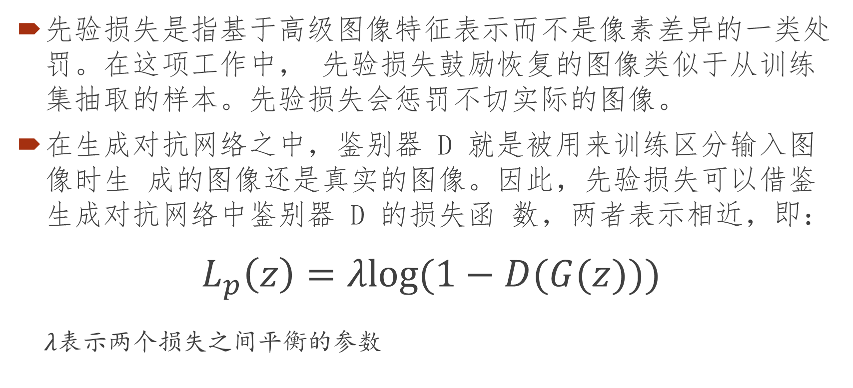
先验损失Prior Loss
先验损失是指基于高级图像特征表示而不是像素差异的一类处罚。在这项工作中， 先验损失鼓励恢复的图像类似于从训练集抽取的样本。先验损失会惩罚不切实际的图像。
在生成对抗网络之中，鉴别器 D 就是被用来训练区分输入图像时生 成的图像还是真实的图像。因此，先验损失可以借鉴生成对抗网络中鉴别器 D 的损失函 数，两者表示相近，即：
$$L_{p}\left(z\right)=λlog⁡(1−D(G(z)))$$
$λ$表示两个损失之间平衡的参数

Slide 21
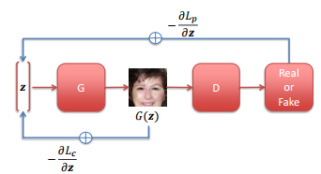
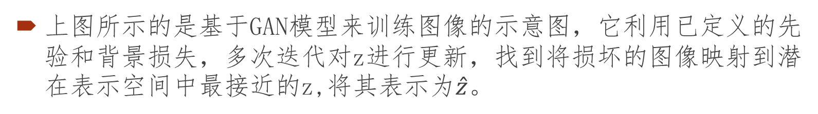
图像修复
上图所示的是基于GAN模型来训练图像的示意图，它利用已定义的先验和背景损失，多次迭代对z进行更新，找到将损坏的图像映射到潜在表示空间中最接近的z,将其表示为$\hat{z}$。

Slide 22
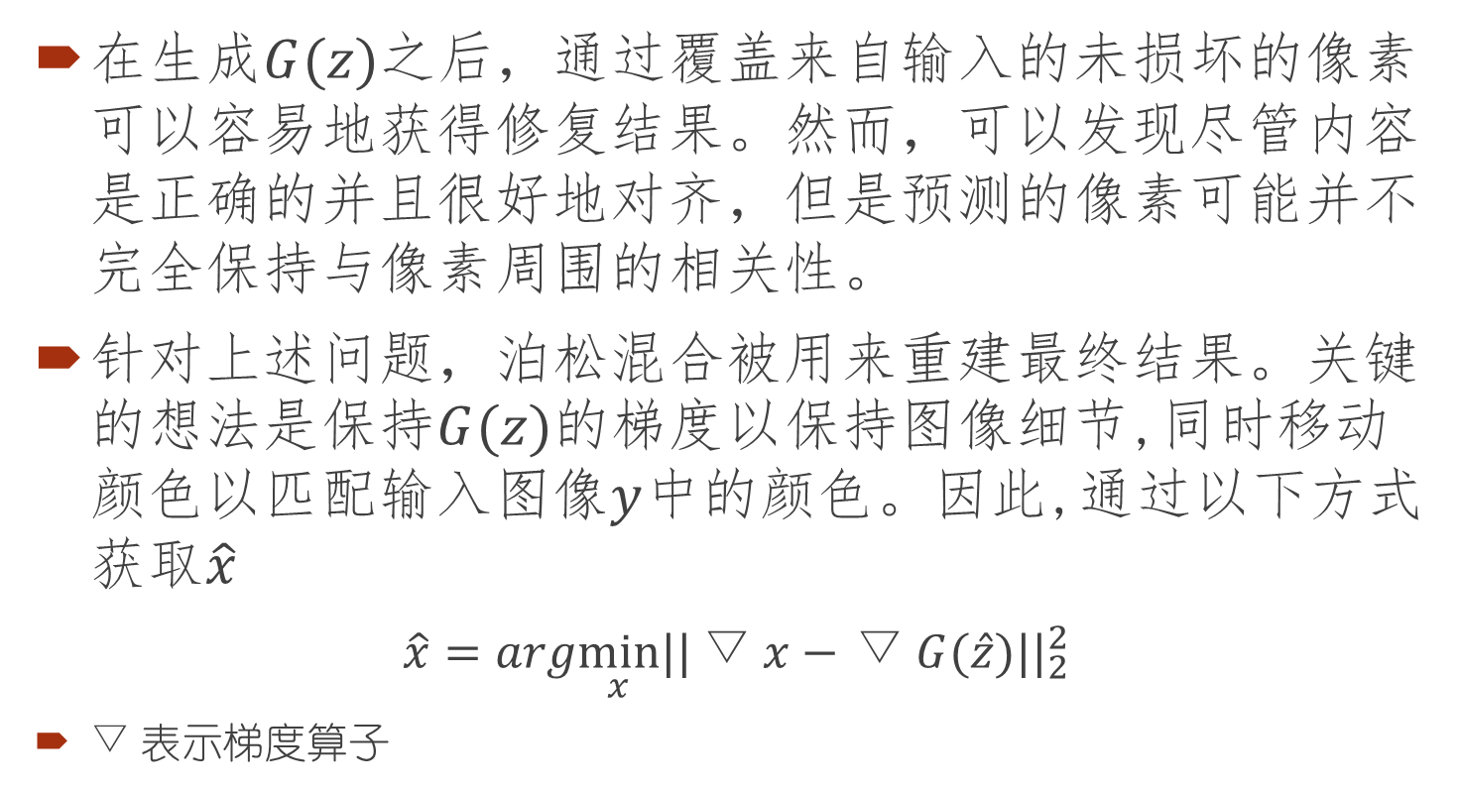
在生成$G(z)$之后，通过覆盖来自输入的未损坏的像素可以容易地获得修复结果。然而，可以发现尽管内容是正确的并且很好地对齐，但是预测的像素可能并不完全保持与像素周围的相关性。
针对上述问题，泊松混合被用来重建最终结果。关键的想法是保持$G(z)$的梯度以保持图像细节,同时移动颜色以匹配输入图像$y$中的颜色。因此,通过以下方式获取$\hat{x}$
$\hat{x}=arg\min_{x}||▽x−$ $▽G(\hat{z}){||}_{2}^{2}$
$▽表示梯度算子$

Slide 23
谢谢聆听

